Slide 1

Bases de una judicatura contenciosa administrativa general.
Miguel Ángel
Reyes Poblete

Slide 2

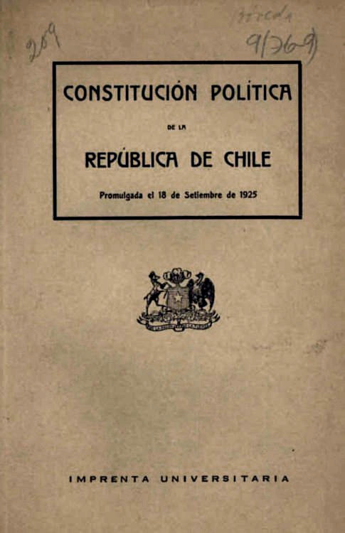

Un poco de historia
Esta foto de Autor desconocido está bajo licencia CC BY-NC
Esta foto de Autor desconocido está bajo licencia CC BY

Slide 3
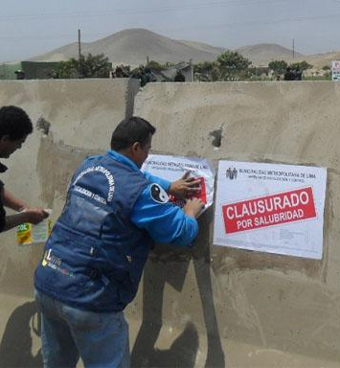
¿Qué pasó en 1925?
ART. 87. Habrá Tribunales Administrativos, formados con miembros permanentes, para resolver las reclamaciones que se interpongan contra los actos o disposiciones arbitrarias de las autoridades políticas o administrativas y cuyo conocimiento no esté entregado a otros Tribunales por la Constitución o las leyes. Su organización y atribuciones son materia de ley.

Slide 4
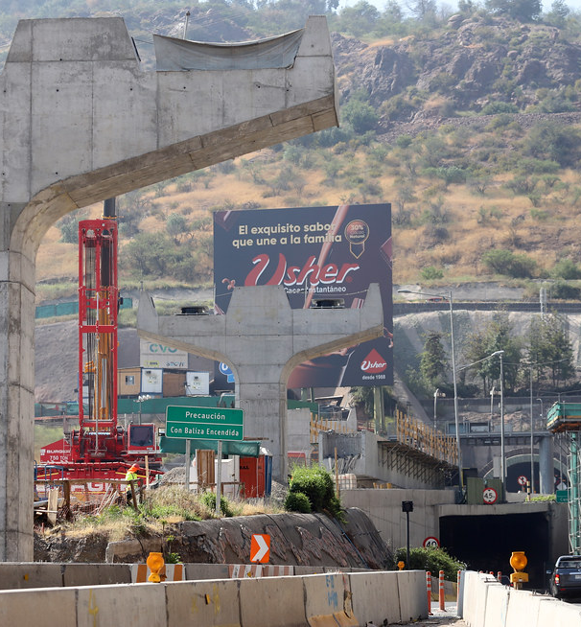
Regulación actual
Constitución 1980 actualmente: No hace referencia a tribunales contencioso administrativos
Multiplicidad de procedimientos (supletorio CPC en general)
Multiplicidad de tribunales (desde Ministro Corte Suprema hasta juez de policía local)
Esta foto de Autor desconocido está bajo licencia CC BY-SA-NC

Slide 5




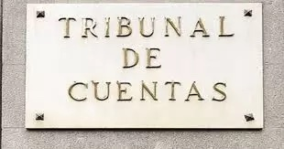

Algunos ejemplos de tribunales

Slide 6
Ejemplos de procedimientos / leyes
Sumario (breve y sumariamente), CPC
Hacienda (supletorio el P. Ordinario)
Código tributario
Ley Orgánica constitucional de Municipalidades
Ley de acceso a la información pública
Código sanitario, entre muchas otras

Slide 7
Proyecto de nueva constitución
Art. 332
1. Los tribunales administrativos conocen y resuelven las acciones dirigidas en contra de la Administración del Estado o promovidas por esta y las demás materias que establezca la ley.
2. Para su conocimiento y resolución la ley establecerá un procedimiento unificado, simple y expedito.
3. Habrá al menos un tribunal administrativo en cada región del país y podrán funcionar en salas especializadas.
4. Los asuntos de competencia de estos tribunales no podrán ser sometidos a arbitraje.

Slide 8
Proyecto de nueva constitución
ARTICULADO TRANSITORIO: Cuadragésima cuarta (44)
1. Dentro de los tres años siguientes a la entrada en vigencia de esta Constitución, el Presidente de la República deberá presentar el o los proyectos de ley necesarios para establecer los tribunales administrativos señalados en el artículo 332, fusionando los tribunales tributarios y aduaneros, el Tribunal de Cuentas, el Tribunal de Contratación Pública y el Tribunal de Propiedad Industrial en los nuevos tribunales administrativos para su integración al Sistema Nacional de Justicia. Si el proyecto de ley no fuese despachado en un plazo de cuatro años desde la entrada en vigencia de esta Constitución, los tribunales señalados se integrarán directamente al Sistema Nacional de Justicia.
2. Esta ley deberá establecer el proceso administrativo que fije las bases de su orden jurisdiccional y determine un procedimiento de aplicación general y los procedimientos especiales que correspondan. Mientras no se promulgue esta ley, los tribunales individualizados en este artículo continuarán conociendo las causas que les correspondan de acuerdo con su competencia y procedimientos.
3. La ley deberá crear progresivamente los nuevos tribunales ambientales previstos en la Constitución, y mientras ello no ocurra, los tribunales ambientales mantendrán su competencia territorial y seguirán conociendo conforme a las normas procedimentales vigentes.

Slide 9
Proyecto de nueva constitución
ARTICULADO TRANSITORIO: Cuadragésima sexta (46)
1. Mientras no se dicte la ley que contemple el procedimiento general señalado en el artículo sobre lo contencioso administrativo, y siempre que no exista un procedimiento especial, podrá reclamarse jurisdiccionalmente la nulidad de un acto administrativo, así como la declaración de ilegalidad de una omisión, ante el juez de letras en lo civil del domicilio de la autoridad reclamada.
2. El plazo de esta reclamación será de noventa días corridos, contados desde que sea conocido el acto impugnado.
3. El tribunal podrá decretar, a petición de parte, la suspensión provisional de los efectos del acto impugnado para asegurar la eficacia de la decisión que pudiera recaer, si existiesen elementos de juicio suficientes para ello.

Slide 10
Propuesta de procedimiento, Corte Suprema
Acuerdo del Pleno, año 2014 (176-2014), propone aplicar procedimiento de reclamo de ilegalidad municipal
En cada informe de proyecto de ley en que se proponen reclamos contencioso administrativo plantea la necesidad de unificar los procedimientos

Slide 11
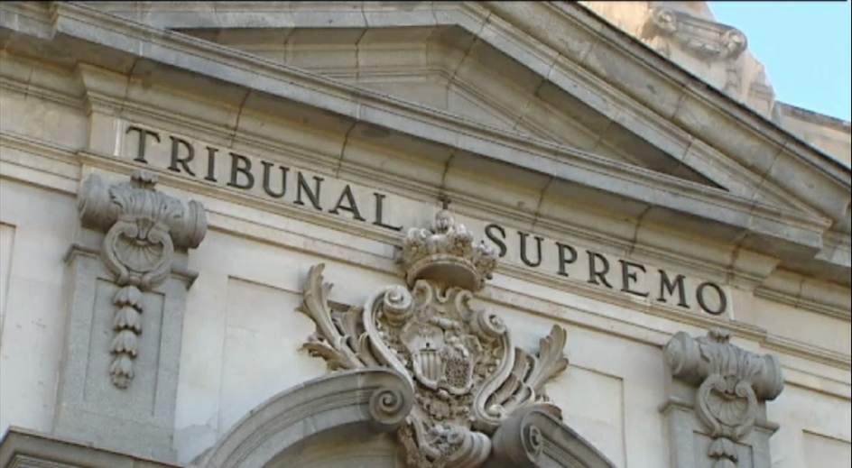
¿Qué tribunales se podrían crear?
1.- ¿Son compatibles los distintos temas ?
2.- ¿los volúmenes de trabajo serán similares a nivel nacional?
3.- En el caso de crearse un tribunal por región ¿Qué pasa con la interpretación especializada en los tribunales superiores?
4.- ¿Es útil / sano mantener pluralidad de normas o es mejor dictar leyes de bases con principios y detalles a leyes especiales?
Esta foto de Autor desconocido está bajo licencia CC BY-SA-NC

Slide 12

En definitiva creo que opciones pueden ser
En términos tradicionales
1.- Primera instancia, tribunal contencioso administrativo
2.- Corte de apelaciones, con sala especializada
3.- Corte
Suprema con
sala especializada
En términos contemporáneos
A.- Tribunal de instancia híbrida
B.- Corte contenciosa en formato 100% en línea
C.- Crear un tribunal superior 100% en línea, con jurisprudencia vinculante
Esta foto de Autor desconocido está bajo licencia CC BY-NC-ND

Slide 13





Aspectos a tener presente
Esta foto de Autor desconocido está bajo licencia CC BY-SA
Esta foto de Autor desconocido está bajo licencia CC BY
Esta foto de Autor desconocido está bajo licencia CC BY
Esta foto de Autor desconocido está bajo licencia CC BY-SA-NC

Slide 14
! Muchas gracias ¡
Comentarios a mreyes@temasdederecho.cl

